Slide 2
Suunnitelma ikääntyneen väestön tukemiseksi
2024-2025

Slide 3
Taustaa
Satakunnan hyvinvointialueella on laadittu Alueellinen hyvinvointisuunnitelma vuosille 2024–2025.
Ikääntyneiden palvelujen suunnitelma ja hyvinvointisuunnitelma tukevat toisiaan.
Alueelliseen hyvinvointisuunnitelmaan valitut tavoitteet ja toimenpiteet ohjaavat koko maakunnallista hyvinvoinnin ja terveyden edistämisen työtä.
Hyvinvointisuunnitelman toimenpiteet on valittu niin, että ne nousevat asukkaiden tarpeista ja kohdistuvat asukkaiden hyvinvoinnin ja terveyden edistämiseen.
Suunnitelman tavoitteena on, että satakuntalaisten terveelliset elintavat lisääntyvät, mielen hyvinvointi ja osallisuus vahvistuvat ja asukkailla on turvallinen sekä mielekäs arki.

Slide 4
SUUNNITELMAN SISÄLTÖ
Johdanto
Suunnitelmaa ohjaavat kansalliset ohjelmat ja laatusuositus
Hyvinvoinnin ja toimintakyvyn tilannekuva
Palvelujen järjestäminen
Tavoitteet ja toimenpiteet
Suunnitelman hyväksyminen ja seuranta

Slide 5
2) Kansallinen ikäohjelma ja laatusuositus
Ikäohjelman 2030 vaikuttavuustavoitteet ovat:
Iäkkäät ovat toimintakykyisempiä pidempään
asuminen ja asuinympäristöt ovat ikäystävällisiä
palvelut toteutetaan ekologisesti ja taloudellisesti kestävällä tavalla
teknologia on lisännyt hyvinvointia
ikääntyvien työikäisten työkyky on parantunut ja työurat ovat pidentyneet, erityisesti ikääntyneiden palveluissa
yhä useampi osallistuu vapaaehtoistoimintaan ja sen tekemistä tuetaan ikääntyvässä yhteiskunnassa.
Laatusuosituksen keskeinen sisältö
Iäkkäiden aktiivisuuden, työurien ja toimintakyvyn edistäminen
vapaaehtoistoimintaan osallistuminen
teknologian hyödyntäminen hyvinvoinnin edistäjänä
asuminen ja asuinympäristöjen ikäystävällisyys
palvelujen toteuttaminen kestävällä tavalla
ennaltaehkäisevillä toiminnoilla ja palveluilla voidaan lisätä hyvien, aktiivisten elinvuosien määrää
laatuindikaattorit laadun ja vaikuttavuuden seurannassa

Slide 6
3) Hyvinvoinnin ja toimintakyvyn tilannekuva
Satakunnan ikääntyneet kokivat enemmän suuria vaikeuksia itsensä huolehtimisessa ja kävelemisessä kuin maassa keskimäärin
Ikääntyneen väestön turvattomuuden kokemus on myös lisääntynyt. Päivittäisen elämänsä turvattomaksi kokeneiden osuus on maan toiseksi suurin
Kaatumisiin ja putoamisiin liittyviä hoitojaksoja on maan keskiarvoon nähden paljon
Satakunnassa on lonkkamurtumia 65 vuotta täyttäneillä maan keskiarvoa enemmän
Ikääntyneiden tapaturmiin liittyvät hoitojaksojen määrät ovat pysyneet lähes ennallaan vuoden 2016 jälkeen
Lonkkamurtumien positiivinen kehitys vaikuttaisi myönteisesti hyvinvointialueelle vuodesta 2026 alkaen jaettavaan HYTE-kertoimeen.

Slide 7
4) Palvelujen järjestäminen
Ennaltaehkäisevien palveluiden vahvistaminen ja arjen tukeminen
  Ennaltaehkäisevien palveluiden tärkeä tavoite on yksinäisyyden ja syrjäytymisen ehkäisy.
Vapaaehtoistoiminta sekä kuntien kanssa tehtävä HYTE-yhteistyö
  Vapaaehtoistoiminnan tulee olla helposti tavoitettavissa
Ikäkeskustoiminta
  Pyritään tunnistamaan terveyden ja toimintakyvyn varhaiset riskit matalan kynnyksen toimipisteissä, kuten ikäkeskuksissa
Asiakas- ja palveluohjaus
  Iäkkään henkilön neuvontapiste sekä palvelujen järjestäjä, koordinoija ja asiakkaan palvelupolkujen seuraaja
RAI-järjestelmä palvelujen arvioinnin tukena
Ikääntyneille suunnatun asumisen kehittäminen
  Vaihtoehtoisten asumismuotojen kehittäminen

Slide 8
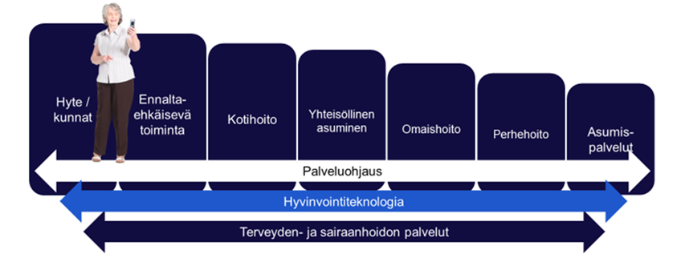
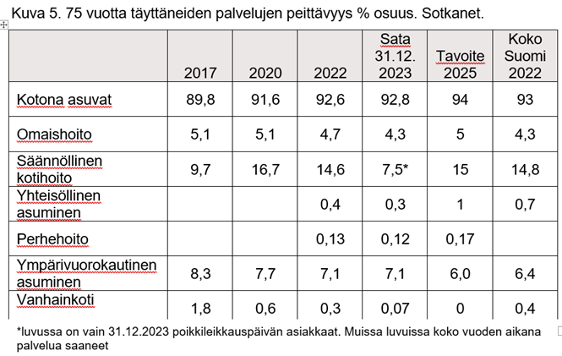
Palvelujen järjestäminen, palvelurakenne
Panostus ennaltaehkäisevään toimintaan ja arkikuntoutukseen kotihoidossa, jotta voidaan asteittain hillitä tulevia ympärivuorokautisen asumisen uusia investointeja
Ikääntyneille ja omaishoitajille turvataan yhdenvertaiset, paremmin koordinoidut ja kustannuksien kasvua hillitsevät palvelut
Tavoitteena on, että vähintään 94 % yli 75- vuotiaista asuu omissa kodeissaan tai yhteisöllisessä asumisessa

Slide 9
Omaishoidon tilannekuva
Koko alueella on yhtenäiset omaishoidon tuen toimintaohje ja myöntämisperusteet
Hyvinvointialueella järjestetään omaishoidon tuen valmennuksia. Jatkossa valmennuksia voidaan pitää myös etäyhteyksin
Yhteistyötä lisätään kolmannen sektorin toimijoiden kanssa
Lakisääteisten vapaiden käytön lisääminen ja monipuolistaminen
Tavoitteena on omaishoidon kotiin menevien hoitajien työn hyödyntäminen laajemmin koko hyvinvointialueella
Omaishoitajien hyvinvointi- ja terveystarkastuksia kehitetään edelleen, jotta omaishoitajan mahdollinen uupuminen havaitaan
Omaishoidon yksikön tavoitteena on tuottaa omaishoitajille yhdenvertaiset, hyvin koordinoidut ja kustannusten kasvua hillitsevät palvelut.

Slide 10
Palvelujen saatavuus ja laatu
Kiireetöntä hoitoa tarjotaan hyvinvointialueella asuville sosiaali- ja terveyskeskuksissa.
Hoitoon pääsylle on säädetty tietyt enimmäisajat. Hyvinvointialueen on aloitettava palvelutarpeen arviointi viimeistään seitsemäntenä arkipäivänä yhteydenotosta:
  75 vuotta täyttäneelle henkilölle
  Kelan eläkkeensaajan erityishoitotuen saajalle
  Palvelutarpeen arviointi määräajassa koskee henkilöitä, jotka eivät vielä ole sosiaalipalvelujen piirissä tai ovat palvelujen piirissä, mutta palvelun tarve muuttuu.
Ikääntyneiden palvelujen odotusajat 1.7.-31.12.2023
Palveluiden laatua seurataan myös asiakkailta saadun palautteen perusteella.
Palautetta voi antaa esim. henkilöstölle, nettisivujen kautta tai kirjallisesti paperisilla palautelomakkeilla
Satakunnan hyvinvointialueella ollaan kilpailuttamassa asiakaspalautejärjestelmää kevään 2024 aikana. Uusi järjestelmä tulee mahdollistamaan yhdenmukaiset ja monikanavaisemmat palautteenantotavat. Uusi yhtenäinen palautteenantoprosessi tukee entistä kattavampaa tiedon saantia asiakkaan palvelukokemuksesta ja tyytyväisyydestä palveluihin.

Slide 11
5) Tavoitteet ja toimenpiteet 1/5
Tavoite: Ikääntyneiden toimintakyvyn ylläpitäminen ja edistäminen
Toimenpide | Mittarit
Laaditaan suunnitelma kaatumisen ehkäisystä ja luodaan yhtenäiset toimintamallit alueella Luodaan elintapaohjauksen toimintamalli eli Finger-mallin mukainen ryhmäelintapaohjauksen toimintamalli yhteistyössä järjestöjen ja kuntien kanssa Vahvistetaan muistisairauksien ennaltaehkäisyä mm. osana Ikäkeskusten toimintaa. | Kaatumisiin ja putoamisiin liittyvät hoitojaksot Säännöllisten palveluiden piirissä olevien asiakkaiden kaatumisten lukumäärä HYTE-kerroin: Lonkkamurtumat 65 vuotta täyttäneillä HYTE-kerroin: Elintapaneuvonnan toteutuminen tyypin 2-diabetesriskissä oleville Finger-toimintamalli on luotu ja otettu käyttöön koko alueella Tavoitettujen kuntalaisten lkm. Ikäkeskuksen tapahtumissa

Slide 12
Tavoitteet ja toimenpiteet 2/5
Tavoite: Yksinäisyyden ehkäisy ja mielekäs arki
Toimenpide | Mittarit
Vahvistetaan ikääntyneiden osallisuutta yhdessä kuntien ja 3. sektorin kanssa Tuetaan vapaaehtoistoimintaa osana Ikäkeskusten omaa toimintaa Vähennetään ikääntyneiden turvattomuuden kokemusta matalan kynnyksen neuvonnalla ja ohjauksella sekä vapaaehtoistoiminnan avulla | Ikäkeskuksen seniorikiertueet ja osallistujamäärät Ikäkeskuksen Pysäkillä (liikkuva palvelu) tavoitettujen henkilöiden lkm. Yhteistyöverkostot on luotu ja toimivat Polkuja eri toimijoiden piiriin on luotu

Slide 13
Tavoitteet ja toimenpiteet 3/5
Tavoite: Kotona asumisen tukeminen
Toimenpide | Mittarit
Tuetaan omaishoitajien hyvinvointia Laajennetaan hyvinvointiteknologian käyttöä Juurrutetaan hyvinvointiteknologialainaamo Fundeeramo toimintaa Vahvistetaan kuntoutuksen resursseja osana kotihoitoa ja arviointi- ja kuntoutusyksiköiden toimintaa | Toteutuneiden omaishoitajien hyvinvointi- ja terveystarkastusten lukumäärä Vuosittaiset kyselyn tulokset 20 % asiakkuuksista hyvinvointiteknologin piirissä olevia kotihoidon asiakkaita Fundeeraamon lainausmäärä / vuosi Kuntoutuksen henkilöstön määrä ikääntyneiden palveluissa

Slide 14
Tavoitteet ja toimenpiteet 4/5
Tavoite: Asumisen kehittäminen
Toimenpide | Mittarit
Yhteisöllisen asumisen paikkamäärän lisääminen Perhehoidon lisääminen Ympärivuorokautisen palveluasumisen paikkamäärän säilyttäminen ennallaan Arviointi- ja kuntoutusyksiköiden paikkamäärien lisääminen ja toiminnan kehittäminen | Yhteisöllisessä palveluasumisessa asuvat ikääntyneet Järjestettyjen perhehoidon valmennusten osallistujien määrä Ympärivuorokautisessa palveluasumisessa asuvat ikääntyneet Arviointi- ja kuntoutusyksiköiden paikkamäärä

Slide 15
Tavoitteet ja toimenpiteet 5/5
Tavoite: Palvelujen saatavuuden, saavutettavuuden ja vaikuttavuuden parantaminen
Toimenpide | Mittarit
Henkilöstön veto- ja pitovoiman kehittäminen Osaamisen vahvistaminen | Avoimien täyttämättömien toimien/virkojen määrä Vakituisten toimien/virkojen rekrytointien määrä /vuosi Koulutusten määrä

Slide 16
6) Suunnitelman hyväksyminen ja seuranta
Suunnitelma ikääntyneen väestön tukemiseksi on käsitely Sata-alueen ikääntyneiden palvelujen lautakunnassa 25.4.2024 ja tämän jälkeen suunnitelma menee vanhusneuvoston lausunnolle 16.5.2024.
Suunnitelma etenee tämän jälkeen aluehallitukseen, jonka jälkeen se esitetään hyväksyttäväksi aluevaltuustossa samaan aikaan kuin alueellisen hyvinvointisuunnitelman kanssa.
Ikääntyneen väestön hyvinvoinnista ja terveydestä, palveluista ja niiden saatavuudesta ja laadusta sekä henkilöstöstä raportoidaan vuosittain tilinpäätöksen yhteydessä aluevaltuustolle.

Slide 17
Kiitos

